Slide 1
Electivo 3: Economía y sociedad
Esta foto de Autor desconocido está bajo licencia CC BY
3ro y 4to Medio
Profesor Abraham López
04-03
CLASE N° 1

Slide 2
Objetivo
Reconocer las principales características del electivo, considerando enfoque, contenidos y metodología.
Esta foto de Autor desconocido está bajo licencia CC BY-NC

Slide 3
Propósitos de la asignatura
“Esta asignatura profundiza en el conocimiento de la economía como ciencia social, para que los estudiantes sean capaces de relacionar sus conceptos y principios fundamentales con su propia vida y aplicarlos para comprender el funcionamiento económico de la sociedad. Asimismo, busca que conozcan y analicen diversas experiencias económicas en el tiempo y los planteamientos teóricos con los que se vinculan, y que entiendan el sistema económico actual y su interrelación con las economías alrededor del mundo”

Slide 4
Propósitos de la asignatura
“Economía y Sociedad aborda aprendizajes en dos ámbitos interrelacionados: el microeconómico, es decir, la interrelación entre personas, familias, empresa y Estado, y el macroeconómico, que enfatiza en el funcionamiento del sistema económico como un todo. Por medio de ellos, se aspira a que entiendan que son parte de dinámicas económicas locales, nacionales e internacionales y que, al igual que otros actores, cumplen un rol relevante en el funcionamiento de la economía”.

Slide 5
Enfoque
“Mediante el pensamiento histórico y geoespacial, se busca que establezcan conexiones entre distintos acontecimientos de la realidad y los contextualicen y extrapolen a procesos más amplios en tiempo y espacio. Asimismo, se espera que adquieran conciencia de su propia historicidad y comprendan que los actos de hoy se apoyan en comprender el pasado y se proyectan hacia el futuro”.
Se abordan los procesos desde la historicidad.
Esta foto de Autor desconocido está bajo licencia CC BY-NC-ND

Slide 6
Metodología
Aprendizaje Basado en Proyectos y Resolución de Problemas

Slide 7
Habilidades
Investigación
Pensamiento crítico
Comunicación

Slide 8
Contenidos
Unidad 1: Economía, de la teoría a la práctica: los agentes económicos y sus decisiones.
Unidad 2: El mercado: imperfecciones y externalidades.
Unidad 3: Políticas Macroeconómicas.
Unidad 4: Globalización, comercio y desarrollo económico.

Slide 9
Introducción: ¿Qué es la economía?
¿De qué forma está presente la economía en su vida cotidiana?
¿Qué estudia la economía?
¿Qué conceptos que conocen se relacionan con economía?
¿Qué ámbitos de la vida en sociedad comprende la economía?

Slide 10
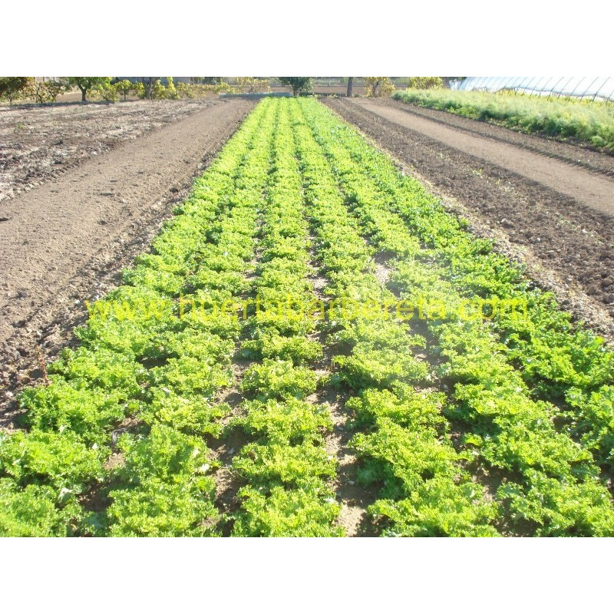
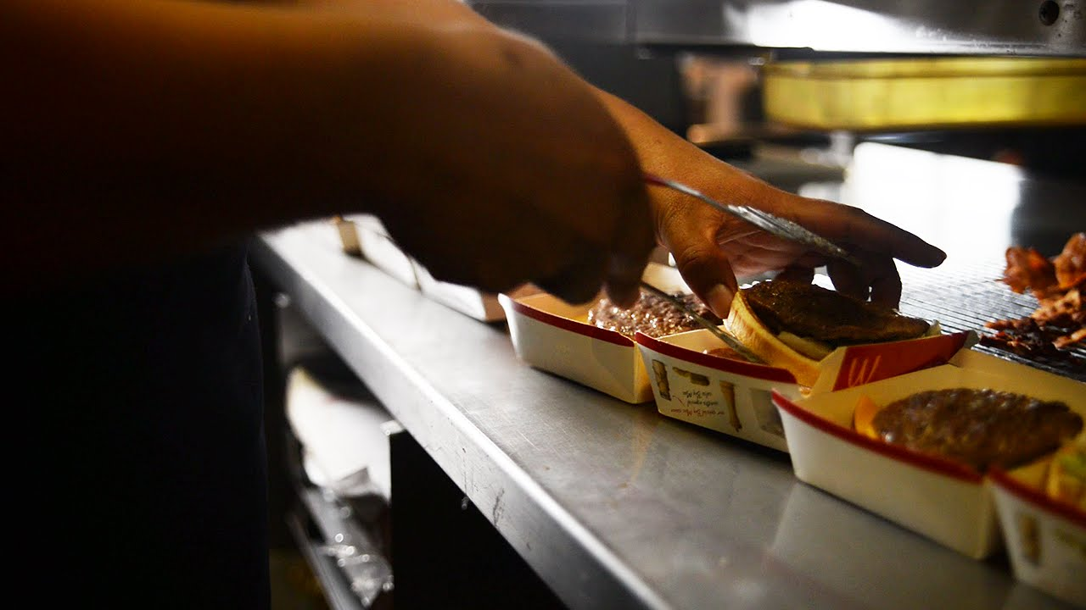
Economía
“Disciplina que estudia la forma en la que se administra la relación entre las necesidades ilimitadas y los recursos disponibles”

Slide 11
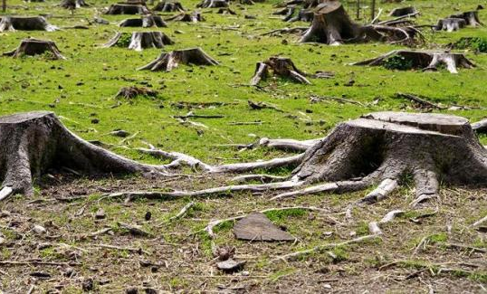
Problema económico.
Se basa en la escasez y esta se da porque el ser humano posee necesidades ilimitadas, mientras que los recursos económicos y naturales son limitados.

Slide 12
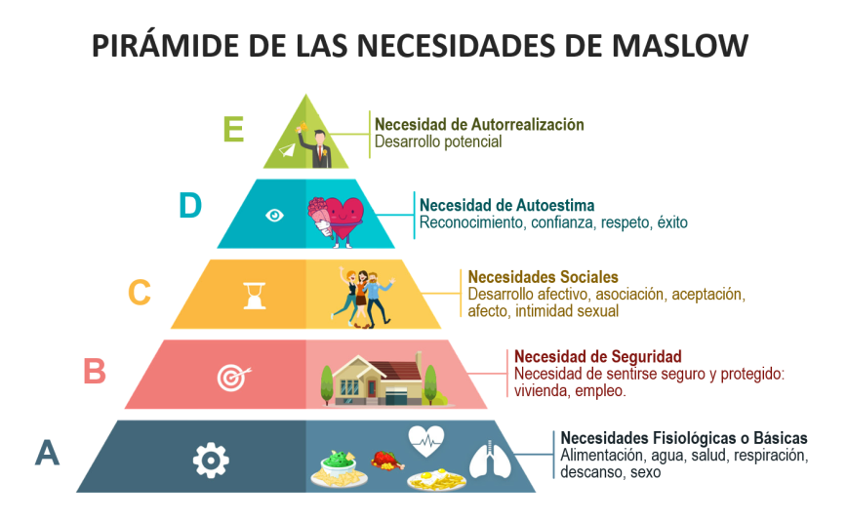
Necesidades

Slide 13
Apliquemos:
¿Cómo puede distribuir su sueldo?
Dinero disponible: 600.000.-
Necesidades | Monto destinado.
Movilización
Alimentación
Ahorro
Vestimenta
Salud
Arriendo/vivienda
Servicios básicos
Valentina que tiene un sueldo de 600.000 pesos, se moviliza a su lugar de trabajo en locomoción colectiva 5 días a la semana. Ella tiene un hijo pequeño al cual debe llevar al jardín infantil en furgón escolar.
Con su sueldo debe solventar la alimentación de ambos, debe guardar dinero para ahorrar en caso de imprevistos, para vestimenta, ya que a su hijo la ropa le ha quedado pequeña, y además debe hacerse exámenes en su rodilla, ya que hace dos meses le duele.

